Slide 1

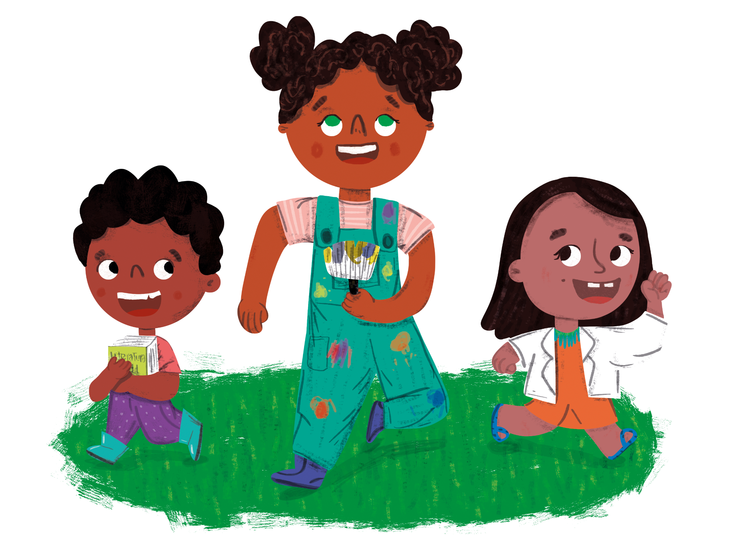

QUIERO Y CUIDO MI CUERPO
Oficina para la Convivencia Escolar
Enero-2023

Slide 2
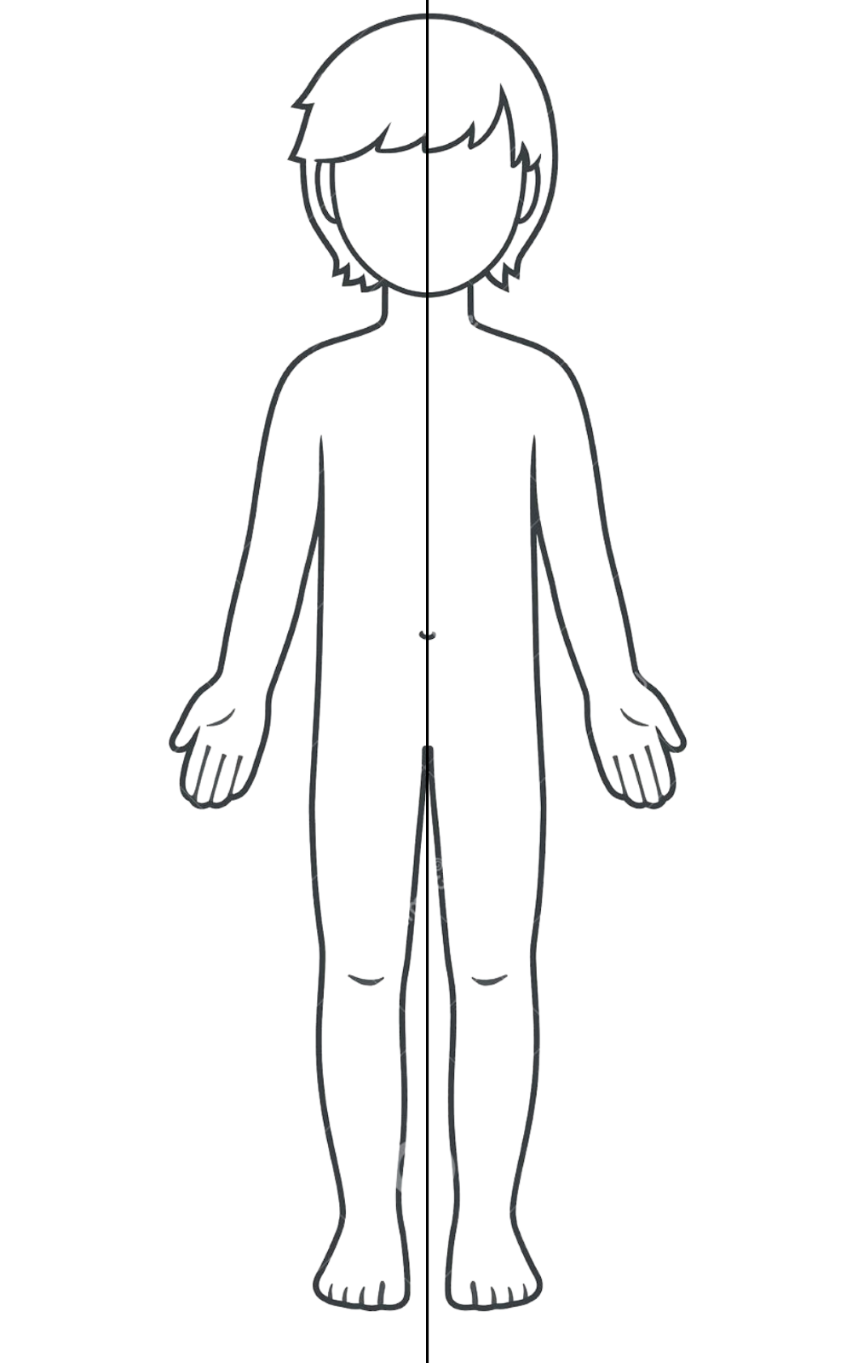

3.
4.
1
Las partes del cuerpo

Slide 3
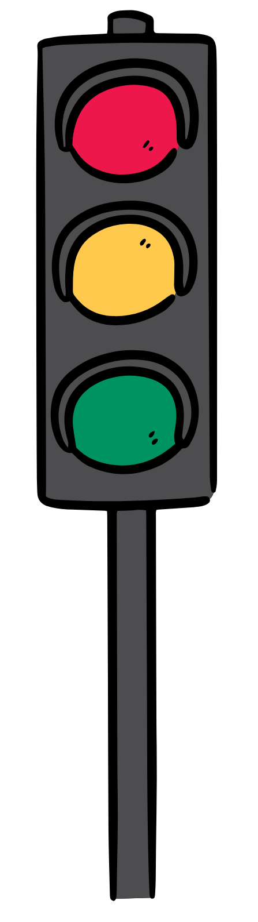
3.
4.
2
¿Qué parte del cuerpo es pública y cuál privada?
ROJO: Partes del cuerpo a las que solo tu tienes acceso y, a esta edad, nadie más puede ver, ni tocar, ni fotografiar, ni grabar. Solo se debe tocar en caso de que sea para tu cuidar tu salud, con tu consentimiento y en la compañía de tu adulto de confianza.
AMARILLO: Partes del cuerpo que algunas veces, dependiendo del clima y la ropa, se pueden ver o no. También las partes que solo algunas personas cercanas que tu quieres pueden tocar, pero siempre con tu consentimiento.
VERDE: Partes del cuerpo que generalmente cualquier persona puede ver a simple vista y, si te sientes bien, puedes dejar que otras personas toquen en tu vida cotidiana, por ejemplo, cuando te saludan o cuando estás jugando. Aunque estas partes sean públicas, si alguien te quiere tomar una foto o un video debe preguntarte primero y también a tu adulto de confianza.

Slide 4
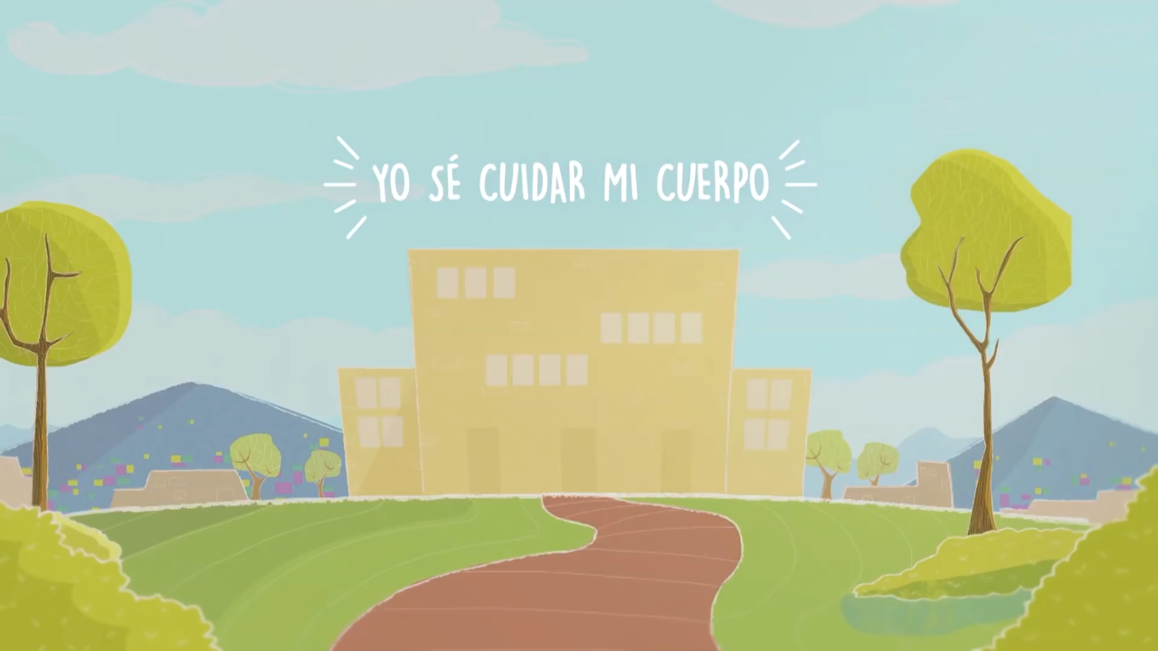
3.
3
4.
Aprender a decir ”NO”

Slide 5
3.
4
4.
¿Para qué sirven y cómo cuido las partes de mi cuerpo?

Slide 6
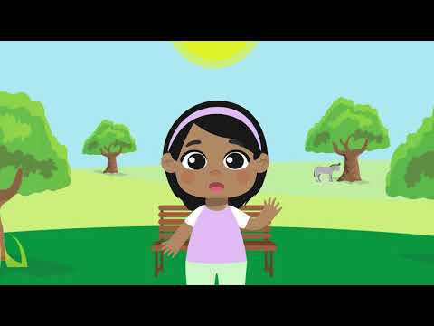

Slide 7


Slide 8

Elaboró: Nombre, Cargo y Subsecretaría.
GRACIAS

